Slide 1

Quando não existe API
Projeto de Bloco: Inteligência Artificial Aplicada
Aula 7 · Etapa 4 · Extração de conteúdo web
Prof. Renan Santos
Notes:
Só comece este deck depois de fechar a Aula 6 (bloco B0, 25 min). Cronometre o B0 de verdade. [25]

Slide 2
🎬 O pedido que não tem endpoint
A gestora abriu o painel interativo — e voltou com uma pergunta diferente.
• "Quando eu apresento no conselho, me perguntam: e o que está acontecendo AGORA?"
  População de 2025 não responde a isso.
  Ela quer o que a imprensa está publicando, ao lado dos indicadores.
• Você faz o que aprendeu na Aula 2: procura a API
  E descobre o que quase toda coleta descobre: NÃO EXISTE.
• O IBGE publica população em JSON. Notícia, ninguém publica
  Nenhum site vai montar um endpoint só porque seria conveniente para você.
▸ A pergunta de hoje: como transformar uma página feita para OLHOS em uma tabela?
Instituto Infnet · Projeto de Bloco: IA Aplicada
2
Notes:
CASO v5 (case-study.md). [ASK: onde vocês procurariam a API?] [BOARD: API = contrato · página HTML = você lendo por cima do ombro de alguém] [25–28]

Slide 3
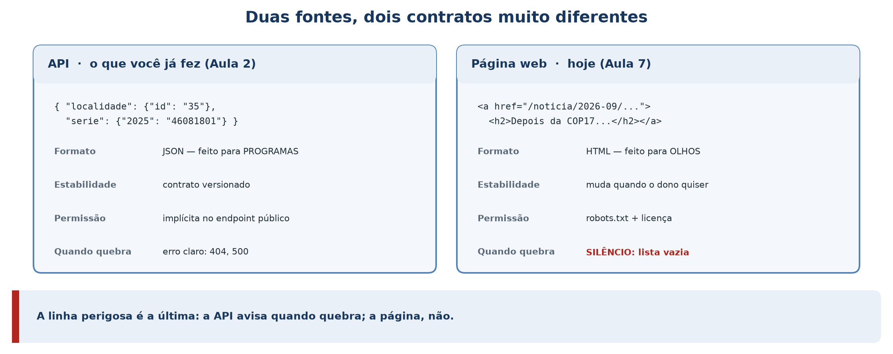
Duas fontes, dois contratos
O que muda da Aula 2 para hoje — e a última linha é a perigosa.
Instituto Infnet · Projeto de Bloco: IA Aplicada
3
Notes:
[ASK: qual das quatro linhas é a mais perigosa? → a última: a API avisa quando quebra (404, 500); a página quebra em SILÊNCIO, devolvendo lista vazia.] [28–30]

Slide 4
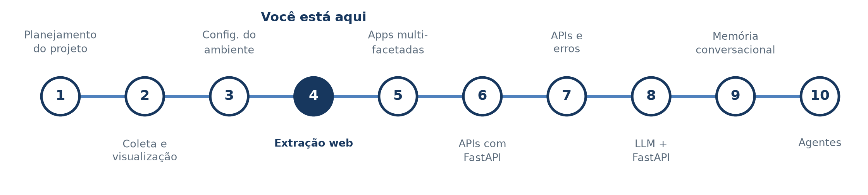
Onde estamos no Projeto de Bloco
Etapa 4, primeira metade: subcompetência 2.4. E o TP2 FECHA nesta etapa.
Instituto Infnet · Projeto de Bloco: IA Aplicada
4
Notes:
Progressão: Aula 2 coletou de quem entrega; hoje coletamos de quem não entrega. [30–32]

Slide 5
Objetivos da aula
Cinco capacidades — e a primeira não é sobre programar.
• Verificar se você PODE raspar
  robots.txt, Crawl-delay e licença — antes do código.
• Baixar com requests
  Ler o status HTTP e gravar o snapshot antes de processar.
• Extrair com BeautifulSoup
  find · find_all · select · get_text.
• Limpar e gravar
  CSV/TXT em data/, com guarda contra resultado vazio.
• Justificar a arquitetura
  Por que a coleta roda FORA do app.
Instituto Infnet · Projeto de Bloco: IA Aplicada
5
Notes:
Transversal: IA como copiloto — hoje com uma ressalva forte (slide do que a IA erra). [32–34]

Slide 6
No TP2 — a etapa que FECHA
O enunciado é literal. Leia com a turma.
• "Utilize a ferramenta Beautiful Soup para extrair conteúdo de páginas web."
  É a subcompetência 2.4 — o que fazemos hoje.
• "Execute esses códigos SEPARADAMENTE e armazene em CSV e/ou TXT em data/."
  O enunciado já manda separar coleta de uso. Vamos ver por quê — e a razão é
  melhor do que 'porque o enunciado mandou'.
• "Posteriormente, utilize esses dados para alimentar a interface."
  Isso é a Aula 8: upload, cache e estado. Aí o TP2 fecha.
▸ Etapa 3 abriu a Competência 2. A Etapa 4 fecha — e o TP2 vai junto.
Instituto Infnet · Projeto de Bloco: IA Aplicada
6
Notes:
[34–35]

Slide 7
1 · A primeira pergunta não é técnica
Notes:
Duas das três fontes tentadas neste material morreram aqui. Nenhuma por erro de programação. [35]

Slide 8
Três perguntas antes da primeira linha de código
Nenhuma delas se responde no editor.
• Posso baixar? → site.com/robots.txt
  Pedido explícito do dono do site, num formato legível por máquina.
  "Seguir as diretivas do robots.txt é DEVER ÉTICO de todo desenvolvedor" [Chapagain, p100]
• De quanto em quanto tempo? → Crawl-delay
  O ritmo que ele aceita. Vai DECIDIR a arquitetura do seu programa.
• Posso publicar o que baixei? → a LICENÇA do conteúdo
  Pergunta diferente, e independente: direito autoral não está no robots.txt.
  Dá para ter permissão de baixar e não ter permissão de republicar.
▸ robots.txt responde 'posso BAIXAR?'. A licença responde 'posso PUBLICAR?'.
Instituto Infnet · Projeto de Bloco: IA Aplicada
8
Notes:
[BOARD: robots.txt = baixar · licença = publicar. São perguntas diferentes.] [35–38]

Slide 9
A biblioteca padrão já sabe ler robots.txt
passo01_permissao.py
from urllib.robotparser import RobotFileParser # vem COM o Python
regras = RobotFileParser()
regras.parse(requests.get(f"{SITE}/robots.txt").text.splitlines())
regras.can_fetch(AGENTE, SITE + "/meio-ambiente") # True
regras.can_fetch(AGENTE, SITE + "/cron.php") # False
regras.crawl_delay(AGENTE) # 10
# Zero dependência nova. A pergunta é anterior a qualquer ferramenta.
# É o mesmo caminho do livro-texto: [Chapagain, p102]
Instituto Infnet · Projeto de Bloco: IA Aplicada
9
Notes:
RODE AO VIVO — passo01_permissao.py, 40 segundos. [ASK: por que isso está na biblioteca PADRÃO, e não num pacote de scraping?] O livro usa exatamente RobotFileParser + can_fetch() [Chapagain, p102]. [38–41]

Slide 10
🎬 Os dois alvos que morreram aqui
História real deste material, de 02/09/2026. Nenhuma das duas mortes foi bug.
• Alvo 1 · Agência IBGE Notícias → HTTP 403
  Mesma instituição da API que o painel já usa. Parecia perfeito.
  Bloqueio de IP é a 2ª das três reações que o livro lista [Chapagain, p100].
• Alvo 2 · ONU News, seção ODS → robots.txt: Disallow: */news/
  Tema perfeito, HTML limpo, HTTP 200. Ia funcionar.
  O servidor teria entregue sem reclamar: robots.txt NÃO É CADEADO, é PEDIDO.
• Alvo 3 · Agência Brasil (EBC) → 200, permitido, CC Atribuição 3.0
  Crawl-delay: 10 s. Reutilizável CITANDO a fonte — daí a coluna `fonte` no CSV.
▸ Três reações possíveis do site: CAPTCHA · bloqueio de IP · ação legal [Chapagain, p100].
Instituto Infnet · Projeto de Bloco: IA Aplicada
10
Notes:
Conte como história. [ASK: quantas horas essa verificação economizou?] [41–45]

Slide 11
Identifique-se de verdade
O User-Agent é a sua carteira de identidade na requisição.
• AGENTE = "INFNET-PB-IA/1.0 (material didatico; contato: professor)"
  Quem é · para quê · como avisar se você estiver incomodando.
• ANTI-PADRÃO: copiar a assinatura de um Chrome
  É o primeiro passo de quem decidiu ignorar o dono do site.
  E é autodestrutivo: quando bloquearem, ninguém sabe a quem liberar.
• Crawl-delay: 10 s muda o DESENHO do programa
  3 seções + 15 matérias = 18 requisições = 186 segundos, medidos.
  Com esse número, raspar dentro de um app interativo é impossível.
▸ Restrição externa não é obstáculo a contornar: é requisito a incorporar.
Instituto Infnet · Projeto de Bloco: IA Aplicada
11
Notes:
O 186 s é medido, não estimado. Ele volta no §4 como argumento de arquitetura. [45–47]

Slide 12
APROFUNDAMENTO
⚠️ O que a IA erra aqui
Peça um scraper a qualquer assistente e confira estas três linhas.
• Quase nunca lê o robots.txt
  Ele não sabe se você pode — e não pergunta.
• Quase nunca chama raise_for_status()
  O código roda feliz contra uma página de erro.
• Quase nunca faz pausa entre requisições
  Rajada no servidor alheio, no seu nome.
▸ Código sintaticamente certo e profissionalmente errado. Quem responde é você.
Instituto Infnet · Projeto de Bloco: IA Aplicada
12
Notes:
É a regra do curso (IA como copiloto) com um teste concreto. 1 minuto, mas diga. [47–48]

Slide 13
ATIVIDADE · Este scraper pode rodar? (A9)
• O código roda sem erro e imprime 20 títulos de news.un.org/pt/news/topic/sdgs
• User-Agent: 'Mozilla/5.0 Chrome/120' · sem pausa · sem checar status · sem snapshot
• Quantos problemas SÉRIOS existem aqui?
• A) Nenhum B) Um C) Dois D) Quatro ou mais
• Voto (30 s) → convença o par (2 min) → revoto. Liste os problemas, não só vote.
⏱ 6 min
Instituto Infnet · Projeto de Bloco: IA Aplicada
13
Notes:
RESPOSTA: D — são CINCO. (1) a URL é proibida pelo robots.txt (Disallow: */news/), (2) User-Agent mentiroso, (3) sem raise_for_status, (4) sem pausa, (5) sem snapshot. Gabarito completo em activities-key.md. O valor está na LISTA, não no voto. [48–50]

Slide 14
2 · Do texto à estrutura
Notes:
Agora sim, código — guiado. Os passos já existem e foram testados. [50]

Slide 15
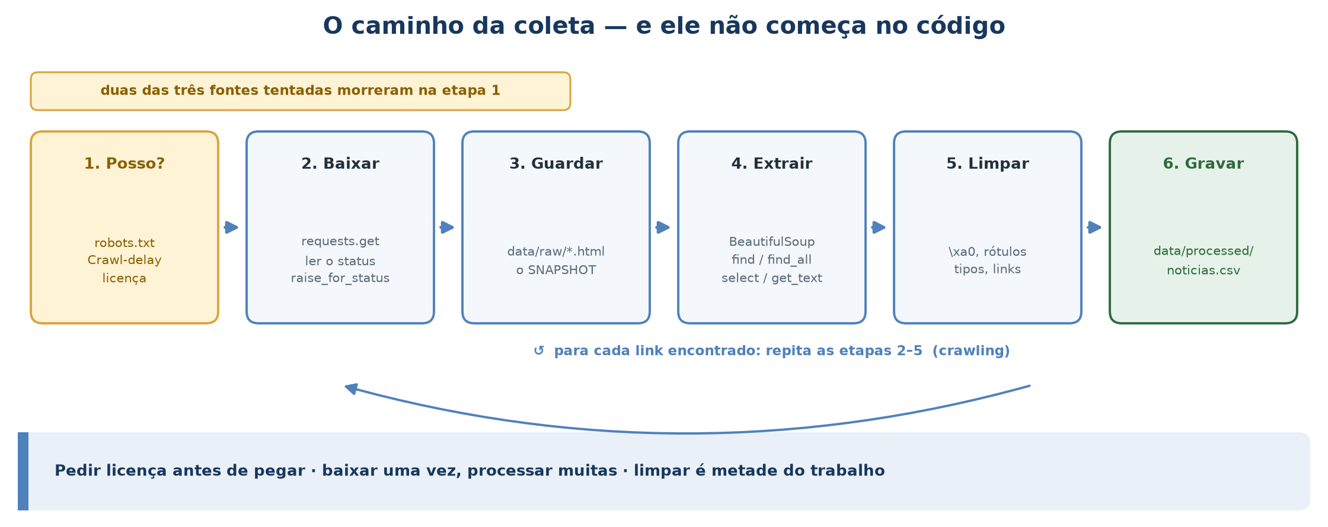
O caminho da coleta
Seis etapas — e a primeira não tem código nenhum.
Instituto Infnet · Projeto de Bloco: IA Aplicada
15
Notes:
Use como mapa do resto da aula. O laço embaixo é o segundo nível (crawling). [50–52]

Slide 16
Baixar uma vez — e LER o status
passo02_baixar_e_guardar.py
resposta = requests.get(URL, headers={"User-Agent": AGENTE}, timeout=30)
print(resposta.status_code) # LEIA. Sempre.
resposta.raise_for_status() # 403/404/500 param AQUI
resposta.encoding = resposta.apparent_encoding or "utf-8"
DESTINO.write_text(resposta.text, encoding="utf-8") # o SNAPSHOT
# A partir daqui, o passo 3 lê ESTE arquivo.
# O servidor dos outros não é o seu disco.
Instituto Infnet · Projeto de Bloco: IA Aplicada
16
Notes:
Rode ao vivo. Mostre o HTML cru: 'isto é TEXTO; HTML é só um acordo sobre como marcar esse texto'. [52–55]

Slide 17
🐛 O 403 que o BeautifulSoup engoliu sorrindo
O tropeço mais caro do build — meia hora perdida no seletor errado.
• O script rodava sem erro e devolvia ZERO notícias
  Nenhuma exceção. Nenhum aviso. Lista vazia.
• A causa: o 403 vem COM uma página de erro em HTML válido
  O BeautifulSoup processou aquilo alegremente, procurou os títulos e não achou.
• A correção tem 24 caracteres: resposta.raise_for_status()
  Antes de parsear. Sempre.
▸ Sem checar o status, você depura o seletor CERTO contra a página ERRADA.
Instituto Infnet · Projeto de Bloco: IA Aplicada
17
Notes:
[BOARD: quebra × engana — a raspagem quase sempre falha do segundo jeito] [55–57]

Slide 18
APROFUNDAMENTO
Os códigos HTTP que você vai encontrar
Cada um pede uma reação diferente — e nenhuma delas é 'insistir'.
• 200 · deu certo
  Siga.
• 403 · o servidor RECUSOU você
  Outra fonte, ou pedir acesso. Não insista.
• 404 · a URL não existe
  Confira o endereço; pode ter mudado.
• 429 · você está pedindo rápido demais
  Aumente a pausa. Ele está pedindo educação.
• 500+ · problema do servidor
  Tente mais tarde; use o snapshot anterior.
▸ Guardar o snapshot é o que permite continuar trabalhando quando o site sai do ar.
Instituto Infnet · Projeto de Bloco: IA Aplicada
18
Notes:
SLIDE DE REFERÊNCIA — está no student-guide. Corte se o tempo apertar. [ref]

Slide 19
A sopa: quatro operações resolvem 90%
passo03_sopa.py
sopa = BeautifulSoup(html, "html.parser") # o parser vem com o Python
sopa.find("h1") # o PRIMEIRO que casar -> tag ou None
sopa.find_all("a", href=True) # TODOS -> lista
sopa.select("div.box-texto") # seletor CSS -> lista
tag.get_text(" ", strip=True) # só o texto -> str
# As duas regras que evitam metade dos bugs:
# find devolve None quando não acha [Chapagain, p135]
# find_all devolve LISTA VAZIA quando não casa [Chapagain, p137]
# .get_text() em None é AttributeError. PERGUNTE antes de usar.
Instituto Infnet · Projeto de Bloco: IA Aplicada
19
Notes:
Rode passo03_sopa.py: ele funciona SEM rede (usa o snapshot, ou um HTML de brinquedo embutido). [57–61]

Slide 20
Do link para o título — quem manda é o que você quer levar
passo03_sopa.py
for link in sopa.find_all("a", href=True):
if "/noticia/" not in link["href"]: # atributo = dicionário
continue
titulo = link.find(["h1", "h2", "h3"]) # o título está DENTRO do link
if titulo is None:
continue # link de imagem: ignore
print(titulo.get_text(" ", strip=True), link["href"])
# 170 links na página -> 27 apontam para /noticia/ -> 5 manchetes distintas
# (a mesma matéria aparece 2x: destaque + lista)
Instituto Infnet · Projeto de Bloco: IA Aplicada
20
Notes:
[ASK: por que procurar o LINK e perguntar se ele tem título, e não o contrário? → porque é o link que precisamos para o segundo nível.] Os números são reais. [61–65]

Slide 21
APROFUNDAMENTO
find_all × select · e onde discordamos do livro
Duas escolhas que aparecem em todo tutorial — e nenhuma delas é dogma.
• find_all × select: chegam ao mesmo lugar
  select() equivale a find_all(); select_one() equivale a find() [Chapagain, p138].
  Use o mais claro. Filtrar em PYTHON lê e depura melhor que um seletor gigante.
• ⚠️ Aqui o curso DISCORDA do livro-texto — de propósito
  "lxml is recommended as the best parser… because of its memory and speed" [Chapagain, p132]
  Nós usamos html.parser, que é EMBUTIDO no Python [Chapagain, p132].
• Por que discordamos, e quando voltaríamos atrás
  O app vai para o Community Cloud: cada dependência é mais uma para instalar e quebrar.
  Trocaríamos quando a velocidade virasse problema MEDIDO — e aí o livro diz qual usar.
▸ Discordar da fonte com um motivo declarado é leitura crítica. Sem motivo, é desleixo.
Instituto Infnet · Projeto de Bloco: IA Aplicada
21
Notes:
SLIDE DE REFERÊNCIA, mas é o melhor momento de leitura crítica da aula: o livro recomenda lxml e nós não usamos — e o aluno vê POR QUÊ. Coerente com 'o que se importa, se declara' (Aula 5). [ref]

Slide 22
Dois níveis — isto é web crawling
A listagem dá a manchete. A data exata e o texto estão dentro da matéria.
• Nível 1 · página de seção
  5 manchetes + os links de cada uma.
• Nível 2 · página da matéria
  h1 (título) · div.data (data) · div.conteudo-noticia (texto completo).
  Seguir o link e repetir a extração: é isso que se chama crawling.
• E exige pausa entre as requisições
  18 requisições × 10 s = 186 s. Medido, não estimado.
▸ O texto completo é a matéria-prima da nuvem de palavras que o TP2 pede (Aula 8).
Instituto Infnet · Projeto de Bloco: IA Aplicada
22
Notes:
Mostre src/coleta_web.py rodando com --rapido (1 seção, 2 matérias, ~30 s): os 10 s de pausa aparecem na tela e a turma SENTE o Crawl-delay. [65–72]

Slide 23
Limpar é METADE do trabalho
passo04_limpar_e_gravar.py
# DOM imperfeito -> conteúdo incompleto -> limpeza ou rejeição [Chapagain, p129]
# o que sai da página:
# 'Rio terá dia de chuva\xa0e mar de ressaca'
# 'Publicado em 02/09/2026 - 07:02'
def limpar_texto(bruto): # \xa0 = espaço que NÃO quebra linha
return re.sub(r"\s+", " ", bruto.replace("\xa0", " ")).strip()
def limpar_data(bruto): # ancorado no FORMATO, não na posição
achado = re.search(r"(\d{2}/\d{2}/\d{4})\s*-\s*(\d{2}:\d{2})", bruto)
return f"{achado.group(1)} {achado.group(2)}" if achado else ""
Instituto Infnet · Projeto de Bloco: IA Aplicada
23
Notes:
Rode o passo 4: ele imprime ANTES -> DEPOIS com repr(), e o \xa0 fica visível. [ASK: por que a regex e não fatiar depois de 'Publicado em'? → se o rótulo mudar, o fatiamento quebra e a regex não.] [72–76]

Slide 24
A guarda que salva a coleta anterior
Zero linhas é quase sempre seletor quebrado — não site vazio.
• if not linhas: raise SystemExit('...NÃO vou gravar')
  find_all devolve "an empty list() object if the query doesn't match" [Chapagain, p137]:
  seletor quebrado NÃO levanta erro. Sem a guarda, o CSV bom é sobrescrito.
• newline="" no open() — sete caracteres
  Sem ele, no Windows, o csv escreve uma linha em branco entre cada registro.
• O modo de falhar do scraping é o SILÊNCIO
  Quebra aparece na hora, com rastro. Engana você descobre tarde.
▸ Ler o status · guardar o snapshot · checar antes de gravar. Três hábitos simples.
Instituto Infnet · Projeto de Bloco: IA Aplicada
24
Notes:
Retome a distinção quebra × engana da Aula 6. [76–78]

Slide 25
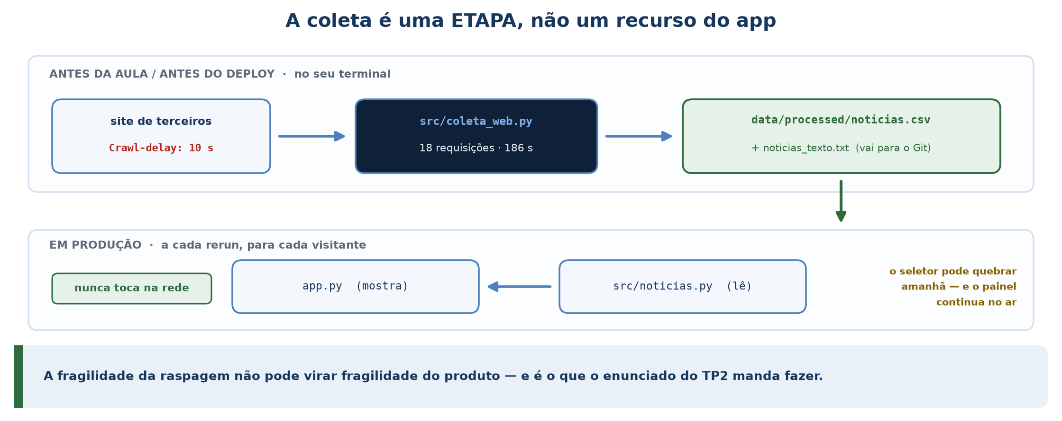
A coleta é uma ETAPA, não um recurso do app
Por que src/coleta_web.py NÃO é importado pelo app.py.
Instituto Infnet · Projeto de Bloco: IA Aplicada
25
Notes:
[ASK: e se o app raspasse a cada rerun? → quebraria o pedido do site na primeira interação de qualquer usuário.] E a razão maior está no próximo slide. [78–81]

Slide 26
A razão maior — e ela não é o Crawl-delay
O Crawl-delay torna obrigatório. Isto torna certo.
• O seletor VAI quebrar um dia
  A estrutura da página é escolha do dono, e ele não te avisa quando muda.
• Se isso derrubar o painel publicado, o problema virou do usuário
  Com a coleta separada, o app segue no ar mostrando a última coleta boa.
• Três camadas — as mesmas da Aula 6, com uma fonte nova
  coleta_web.py (raspa, à parte) → noticias.py (lê) → app.py (mostra).
  O app.py da v5 NUNCA toca na rede para buscar notícia.
▸ A fragilidade da raspagem não pode virar fragilidade do produto.
Instituto Infnet · Projeto de Bloco: IA Aplicada
26
Notes:
[BOARD: coleta é uma ETAPA, não um recurso do app] [81–83]

Slide 27
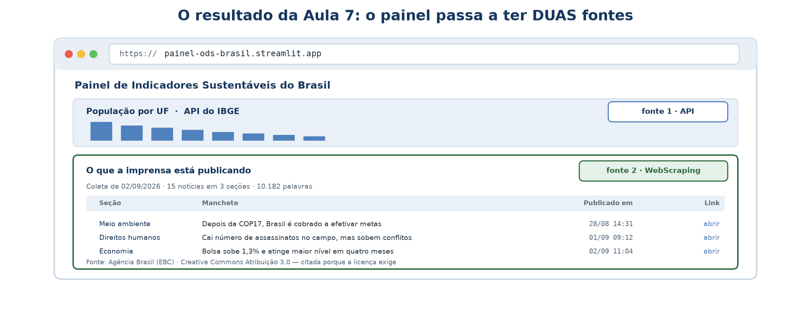
O painel v5: duas fontes na mesma tela
Em cima, IBGE via API. Embaixo, imprensa via WebScraping — com o crédito da licença.
Instituto Infnet · Projeto de Bloco: IA Aplicada
27
Notes:
[ASK: por que o rodapé precisa citar a EBC? → a licença é Creative Commons ATRIBUIÇÃO: reutilizar exige citar.] Mostre rodando, se der. [83–85]

Slide 28
APROFUNDAMENTO
Anti-padrões desta aula
Cada um deles custou tempo real na construção deste material.
• Rodar 30x ajustando o seletor, batendo no site toda vez
  Usa o servidor dos outros como disco. Baixe uma vez, grave, depure no arquivo.
  Nem o exemplo do livro-texto tem pausa, status ou snapshot [Chapagain, p140–143].
• User-Agent de Chrome · parsear sem checar o status
  O primeiro é mentira; o segundo faz você depurar a página errada.
• Gravar por cima com resultado vazio
  Destrói a última coleta boa — e o painel publicado abre sem nada.
• Raspar dentro do app.py · publicar sem ver a licença
  O primeiro viola o Crawl-delay; o segundo é problema jurídico, não técnico.
Instituto Infnet · Projeto de Bloco: IA Aplicada
28
Notes:
Camada de anti-padrões. Todos estão no student-guide com a coluna 'por que dói'. [85–86]

Slide 29
E agora, ao vivo: publicar a v5
terminal
git add .
git commit -m "v5: coleta web da Agencia Brasil + secao de noticias"
git push
# .gitignore:
# data/raw/*.html NÃO sobe — conteúdo de terceiros, MB, regenerável
# data/processed/ SOBE — é dele que o app publicado vive
Instituto Infnet · Projeto de Bloco: IA Aplicada
29
Notes:
Se o git push da Aula 6 não coube no B0, faça ESTE: vale pelos dois arcos. Enquanto reconstrói (1–2 min), passe aos princípios. [86–88]

Slide 30
Princípios que levamos
Quatro frases que sobrevivem à próxima biblioteca de scraping.
• Pedir licença antes de pegar
  robots.txt, Crawl-delay, licença — nessa ordem, antes do código.
• Baixar uma vez, processar muitas
  O snapshot é economia, educação e PROVA do que a página dizia.
• Limpar é metade do trabalho
  Extrair é fácil; o que alimenta um painel é o dado limpo.
• Coleta e uso são etapas separadas
  A raspagem vai quebrar; o produto não pode quebrar junto.
Instituto Infnet · Projeto de Bloco: IA Aplicada
30
Notes:
[88–89]

Slide 31
🎬 O caso, em 3 lições (v5)
O que a v5 ensinou, na ordem em que doeu.
• A primeira pergunta do scraping não é técnica
  Duas de três fontes morreram em 'posso?', nenhuma por erro de código.
• Você não extrai de uma página: extrai de uma ESTRUTURA que alguém escolheu
  Ela muda sem avisar, e o seu código para EM SILÊNCIO.
• Restrição externa não é obstáculo a contornar: é requisito a incorporar
  Uma linha do robots.txt mudou a arquitetura do projeto inteiro.
▸ Na Aula 8: o CSV da SUA coleta entra no painel. Upload, cache, estado — e o TP2 fecha.
Instituto Infnet · Projeto de Bloco: IA Aplicada
31
Notes:
[89–90]

Slide 32
APROFUNDAMENTO
Para a próxima aula
A Etapa 4 fecha o TP2 — e o que falta é fazer o dado circular.
• 2.3 · upload e download de arquivos
  st.file_uploader: o usuário envia o CSV DELE e o painel usa.
• 2.5 · cache e estado de sessão
  @st.cache_data para não repetir trabalho caro; session_state para atravessar reruns.
• E a nuvem de palavras que o enunciado pede
  Sobre o texto que a coleta de hoje gravou em noticias_texto.txt.
Instituto Infnet · Projeto de Bloco: IA Aplicada
32
Notes:
SLIDE DE REFERÊNCIA (ponte). [ref]

Slide 33
ATIVIDADE · Bilhete de saída
• Qual página a SUA aplicação vai raspar?
• Cole a URL do robots.txt dela e responda: posso? qual o Crawl-delay? qual a licença?
• Quem chegar na Aula 8 com a fonte verificada tem o que enviar no st.file_uploader.
⏱ 3 min
Instituto Infnet · Projeto de Bloco: IA Aplicada
33
Notes:
Recolha. É a preparação da Aula 8 — e mostra quem ainda não escolheu fonte. [90]

